Slide 1
Herramientas de AI para bufetes de abogados
24 de julio de 2024

Slide 2
Introducción a la IA generativa en el trabajo jurídico
Descripción general
La IA generativa está transformando el sistema judicial al automatizar y mejorar diversos procesos legales. Facilita la redacción de documentos a través de herramientas que generan documentos legales basados en plantillas y detalles de casos específicos, reduciendo significativamente el tiempo y el esfuerzo. Además, la IA generativa permite el análisis predictivo, lo que permite a los profesionales jurídicos pronosticar los resultados de los casos y tomar decisiones informadas mediante el análisis de datos y patrones históricos. Estos avances mejoran la eficiencia y precisión en el trabajo legal y, en última instancia, mejoran la funcionalidad general del sistema judicial.

Slide 3
Herramientas de generación de documentos
Herramientas
Software de dibujo automatizado
LegalMation automatiza la redacción de documentos legales, mejorando la eficiencia.
Kira Systems agiliza la revisión de contratos con información basada en inteligencia artificial.
Ambas herramientas utilizan plantillas y datos específicos de cada caso para reducir el esfuerzo manual.
Resumidores impulsados por IA
LexisNexis Brief Analyzer resume textos legales extensos, lo que ahorra tiempo a los abogados.
Westlaw Edge proporciona resúmenes concisos de jurisprudencia y escritos, lo que mejora la eficiencia de la investigación.
Estas herramientas permiten una comprensión más rápida de documentos legales complejos.

Slide 4
Herramientas de procesamiento del lenguaje natural (PNL)
PNL
Asistencia en investigación jurídica
ROSS Intelligence y Casetext aprovechan la PNL para agilizar la investigación jurídica mediante la interpretación de consultas en lenguaje natural y la recuperación eficiente de jurisprudencia y estatutos relevantes.
Aplicaciones de análisis de texto
Las herramientas de PNL analizan textos legales para extraer información clave, realizar análisis de sentimientos e identificar tendencias, mejorando la comprensión de los documentos legales.
Mejorar los resultados legales
Al utilizar tecnologías de PNL, los profesionales jurídicos pueden mejorar la precisión de sus investigaciones y obtener información sobre las opiniones de los casos, lo que lleva a decisiones mejor informadas.

Slide 5
Plataformas de análisis predictivo
Análisis predictivo
85%
Predicciones de resultados de casos
30%
Mejora de la precisión de las sentencias
1M
Puntos de datos analizados
40%
Reducción de la duración del juicio

Slide 6
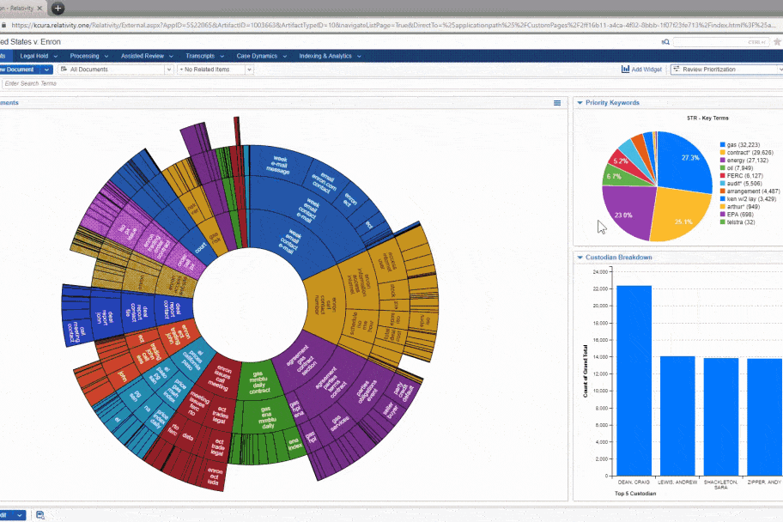
Herramientas de descubrimiento electrónico
Descubrimiento electrónico
Herramientas clave de descubrimiento electrónico y su importancia
Relativity ofrece una poderosa plataforma para gestionar grandes volúmenes de evidencia electrónica, utilizando IA para automatizar el proceso de revisión de documentos, lo que reduce significativamente el tiempo y el costo asociados con los litigios.
Everlaw proporciona una interfaz fácil de usar con capacidades de búsqueda avanzada, lo que permite a los equipos legales identificar rápidamente documentos relevantes y agilizar el proceso de revisión.
Ambas herramientas incorporan tecnología de reconocimiento de patrones, lo que permite la identificación de anomalías y tendencias dentro de grandes conjuntos de datos, lo cual es crucial para la detección de fraude y la verificación del cumplimiento.
Las funciones de automatización de estas herramientas minimizan el error humano, lo que garantiza una revisión más precisa de las pruebas y mejora la calidad general del trabajo legal.
Las herramientas de E-Discovery apoyan la colaboración entre equipos legales al proporcionar acceso basado en la nube, facilitando actualizaciones y comunicación en tiempo real durante la fase de descubrimiento.

Slide 7
Asistentes virtuales y chatbots
Tecnología
Chatbots legales
Servicios legales automatizados
Asistentes de programación judicial
Accesibilidad del usuario
DoNotPay es un destacado chatbot legal que ayuda a los usuarios a navegar por procesos legales y proporciona información sobre diversas cuestiones legales.
Los chatbots pueden automatizar la generación de documentos legales, reduciendo el tiempo y el costo asociados con los servicios legales tradicionales.
Los asistentes con tecnología de inteligencia artificial administran los horarios de los tribunales, ayudan con las reservas y envían notificaciones de audiencias o cambios de manera eficiente.
Estas herramientas mejoran la accesibilidad de los usuarios a la información jurídica, facilitando que las personas comprendan sus derechos y responsabilidades.

Slide 8
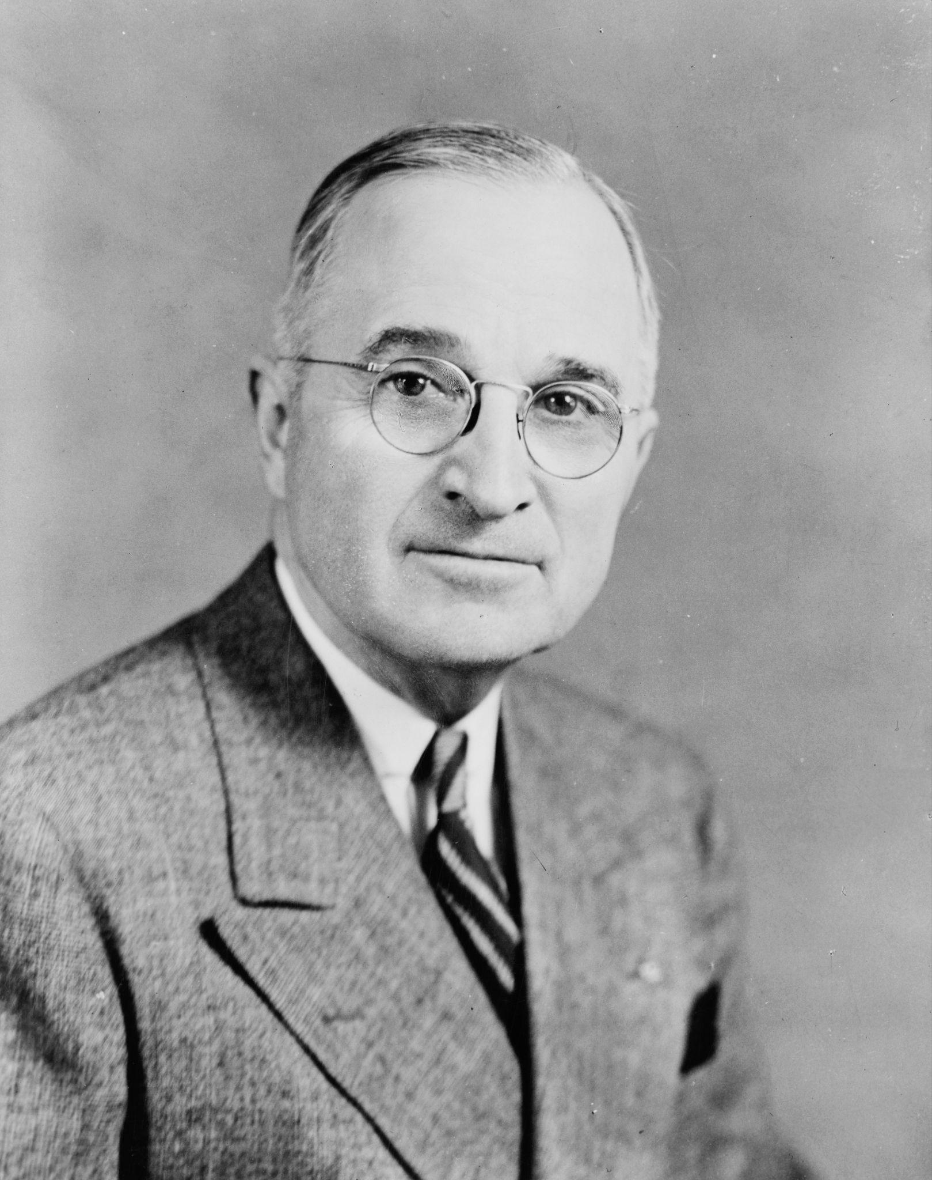
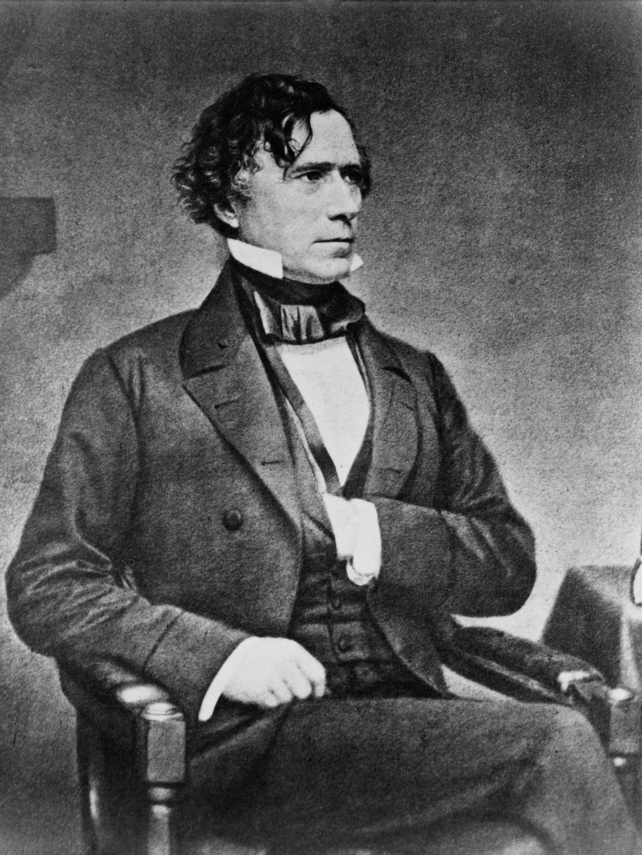
Herramientas de análisis de sentimiento y riesgo
Análisis
"Las herramientas de inteligencia artificial han revolucionado la forma en que evaluamos los sentimientos en los documentos legales, permitiendo una comprensión más profunda de los matices emocionales en los juicios y testimonios".
Dra. Emily Carter, experta en tecnología jurídica
"COMPAS proporciona una evaluación de riesgos integral al analizar los antecedentes de los acusados, ayudando a los jueces a tomar decisiones informadas sobre la libertad bajo fianza y la sentencia".
Juez Robert H. Lee, juez del tribunal penal

Slide 9
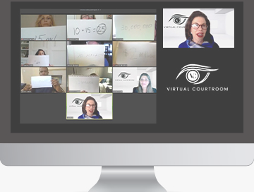
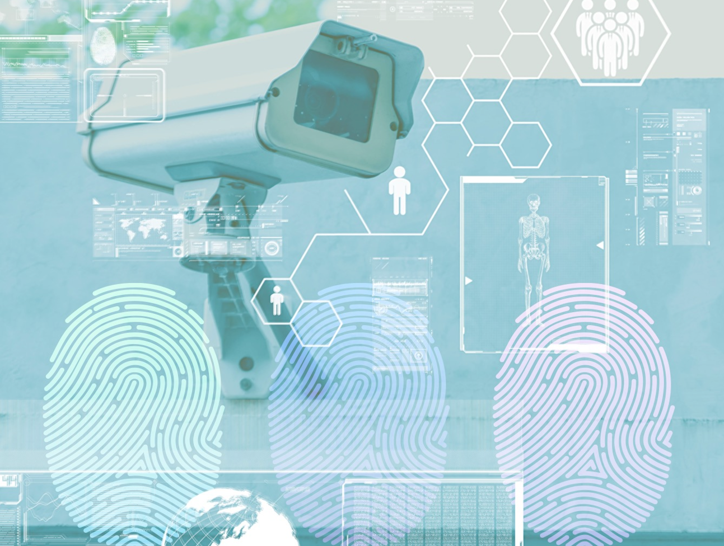
Salas de audiencias virtuales
Tecnología
Plataformas de audiencia remota
Plataformas como Zoom for Government y Cisco Webex permiten audiencias judiciales remotas y seguras con funciones integradas para transcripción y traducción.
Herramientas de presentación de evidencia
Las herramientas de inteligencia artificial ayudan a organizar y presentar pruebas digitales, facilitando la comprensión de jueces y jurados durante las audiencias virtuales.

Slide 10
Gracias .

Slide 11
Introducción a la IA en los despachos de abogados
Descripción general
La Inteligencia Artificial (IA) está revolucionando la industria legal al mejorar la eficiencia, la precisión y el servicio al cliente. Las herramientas de inteligencia artificial permiten a los abogados automatizar tareas rutinarias como la revisión de documentos, la investigación jurídica y el análisis de contratos, liberando así tiempo para centrarse en cuestiones jurídicas más complejas. Además, las tecnologías de inteligencia artificial, como el procesamiento del lenguaje natural y el aprendizaje automático, pueden analizar grandes cantidades de datos legales para proporcionar información que respalde la toma de decisiones. Al integrar la IA, los bufetes de abogados pueden mejorar los flujos de trabajo operativos, reducir costos y, en última instancia, ofrecer mejores resultados para sus clientes.

Slide 12

ChatGPT
Herramientas de IA
Capacidades de ChatGPT
ChatGPT es un modelo de lenguaje avanzado desarrollado por OpenAI, actualmente basado en GPT-4, capaz de generar respuestas de texto similares a las humanas.
Destaca en la comprensión del contexto y puede producir contenido coherente y relevante basado en las indicaciones del usuario, lo que la convierte en una herramienta valiosa para los profesionales del derecho.
En contextos legales, ChatGPT puede ayudar a redactar documentos, generar memorandos y reformular comunicaciones para mayor claridad.
Un ejemplo de su aplicación es una respuesta de 27 segundos a una consulta legal sobre las obligaciones de los propietarios en California, donde produjo un memorando completo que aborda los requisitos de habitabilidad. Este resultado muestra su potencial como punto de partida para tareas de redacción jurídica.

Slide 13
Co-abogado del texto del caso
Herramientas de IA
Casetext CoCounsel es un asistente legal impulsado por inteligencia artificial diseñado para mejorar la eficiencia y precisión de los procesos de investigación y litigios legales. En esencia, se encuentra el algoritmo de recuperación basado en la atención contextualizada (CARA AI), que analiza de forma inteligente los documentos legales cargados por los usuarios para proporcionar sugerencias de investigación personalizadas. CARA AI comprende el contexto de los argumentos legales que se presentan, lo que le permite recuperar jurisprudencia y estatutos relevantes que se alinean con las necesidades del usuario. Esta capacidad no sólo agiliza el proceso de investigación, sino que también garantiza que los abogados puedan acceder rápidamente a la información pertinente, lo que la convierte en una herramienta invaluable para los profesionales legales que buscan construir casos sólidos basados en una investigación legal integral.

Slide 14

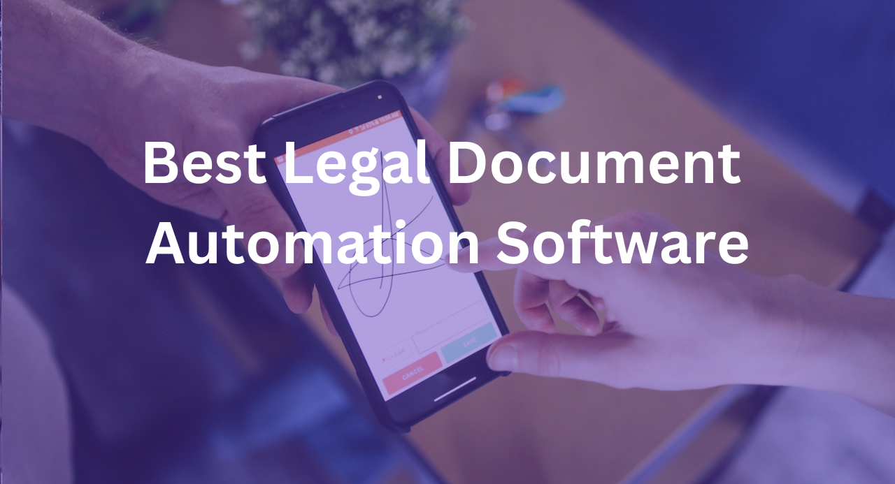
Voltaire y Lawyaw
Herramientas de IA
Voltaire: Perspectivas sobre la selección del jurado
Lawyaw: Automatización de Documentos
Voltaire aprovecha el análisis de big data y el aprendizaje automático para analizar la actividad de los posibles jurados en las redes sociales y los registros públicos, mejorando el proceso de selección del jurado.
Lawyaw agiliza la preparación de documentos y la generación de formularios a través de IA, lo que permite la edición colaborativa y la recopilación de firmas electrónicas en un entorno seguro.

Slide 15
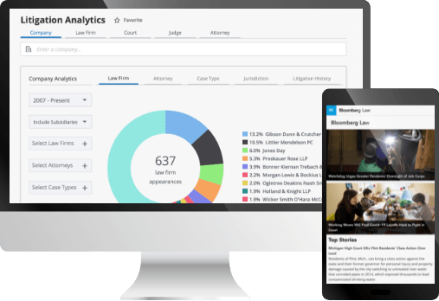
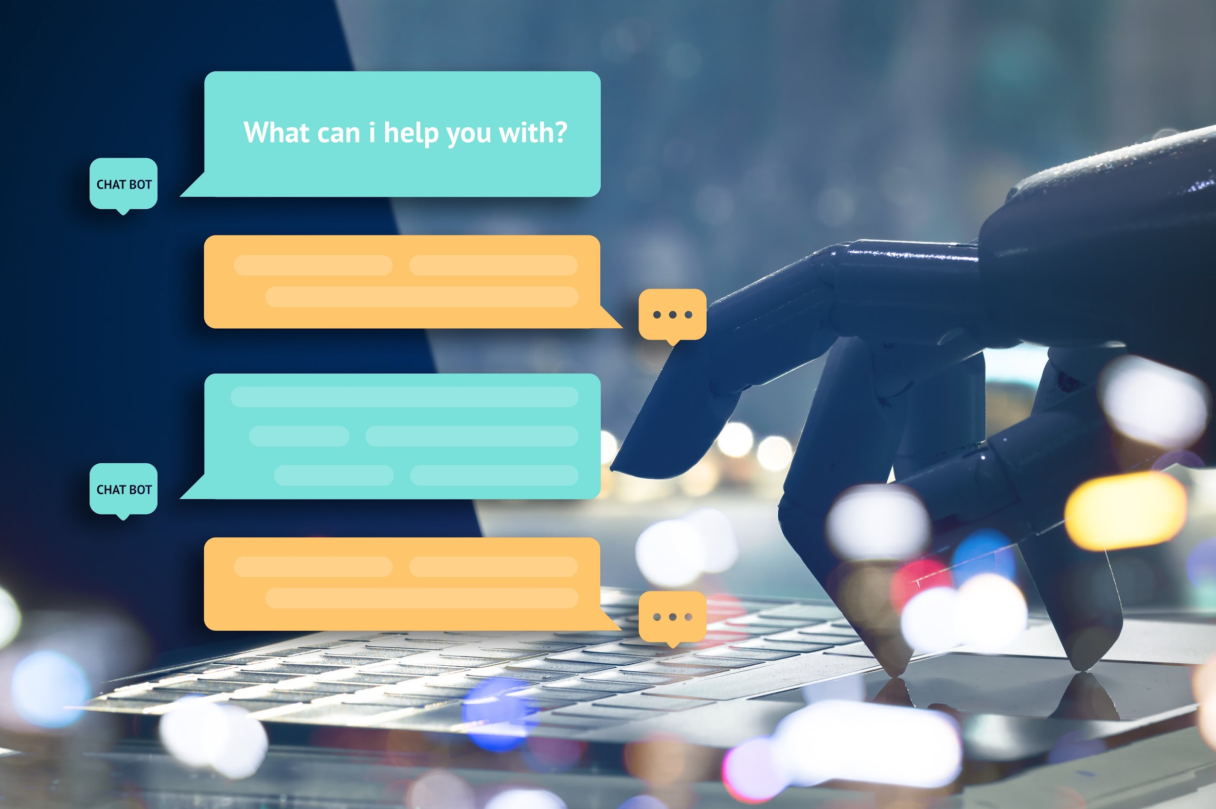
Precisión de Westlaw y ConversAI
Herramientas de IA
Simplificación de las tareas de investigación
Creando chatbots inteligentes
Westlaw Precision utiliza PNL avanzado y aprendizaje automático para mejorar la eficiencia de la investigación legal, lo que permite a los usuarios realizar consultas complejas de manera efectiva.
ConversAI permite el desarrollo de chatbots personalizables que interactúan de forma natural con los usuarios, respondiendo consultas y brindando información legal relevante.

Slide 16
Roles en la creación de un equipo de IA
Implementación
Estratega jefe de IA
El estratega jefe de IA identifica las necesidades de IA de la empresa y crea una propuesta integral que describe una estrategia de IA, incluidas proyecciones de costos y cronogramas de implementación.
Oficial de ética de IA
El Oficial de Ética de IA garantiza el cumplimiento de los estándares éticos por parte de la empresa, abordando cuestiones como la confidencialidad del cliente, las políticas de uso de IA y posibles preocupaciones de responsabilidad.
Entrenador de IA
El AI Trainer educa al personal de la empresa sobre el uso efectivo de la IA, garantizando la coherencia en las aplicaciones de IA y brindando soporte y resolución de problemas continuos.

Slide 17
Conclusión: adoptar la IA
Conclusión
La adopción de la IA en los bufetes de abogados ofrece importantes beneficios, incluida una mayor eficiencia, una mayor precisión en la investigación jurídica y la capacidad de automatizar tareas rutinarias, lo que permite a los abogados centrarse en cuestiones más estratégicas y complejas. Sin embargo, es necesario abordar desafíos como las preocupaciones éticas, la necesidad de capacitación y la posible resistencia del personal. Para aprovechar plenamente el poder de la IA, los despachos de abogados deben comprometerse con el aprendizaje y la adaptación continuos, garantizando que se mantengan al día con los avances tecnológicos e integren eficazmente las herramientas de IA en sus flujos de trabajo.

Slide 18
Acerca de InfoTrack
Soluciones
InfoTrack es una solución de litigios integrada diseñada para optimizar las tareas esenciales dentro de los bufetes de abogados. Al integrarse perfectamente con el software legal primario, InfoTrack permite a los usuarios presentar documentos electrónicamente, solicitar servicio de proceso, recopilar firmas y administrar varios procesos legales directamente desde sus sistemas de gestión de asuntos. Esta automatización reduce las cargas administrativas, mejora la eficiencia y, en última instancia, ahorra tiempo y dinero a los bufetes de abogados, permitiéndoles centrarse más en el trabajo legal y el servicio al cliente.

Slide 19
Gracias .

